Slide 1
“Conocimiento de mí mismo”
AUTOESTIMA

Slide 2
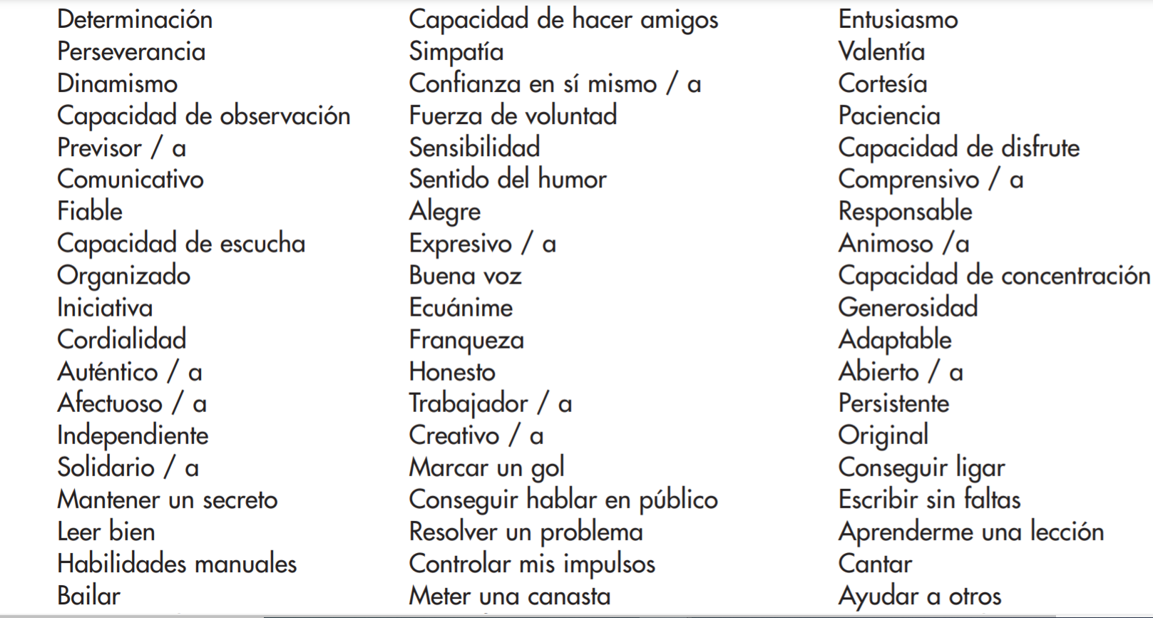
LISTADO

Slide 3
COLOCA LAS PALABRAS SEGUIDAS
…………………..…… …………………..……… ………….…………………
…………………..…… …………………..……… ………….…………………
…………………..…… …………………..……… ………….…………………

Slide 4
ANTEPONER ESTAS PALABRAS Y LEE
Me considero ………… …………… …………………
Amo mi ………… …………… …………………
Yo soy ………… …………… …………………

Slide 5

Quien soy!!!

Slide 6
Para tener una alta autoestima no hay que ser perfecto, sino saber aceptarse como uno es, con imperfecciones y todo. Pero tampoco hay que caer en el conformismo y no luchar por aquellas cosas que se quieren… solo por aceptarse como uno es.

